Slide 1
প্রিয় শিক্ষার্থী বন্ধুরা
আজকের পাঠে তোমাদেরকে জানাই স্বাগতম।

Slide 2
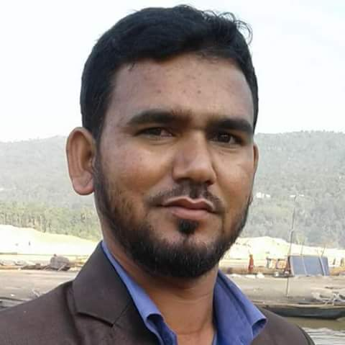
শিক্ষক পরিচিতি
মোঃ রফিকুল ইসলাম
সহকারী শিক্ষক (কম্পিউটার)
আলহাজ্ব এম এ মান্নান মহিলা দাখিল মাদ্রাসা
কটিয়াদি, কিশোরগঞ্জ।
মোবাইলঃ ০১৭২০১০৮৭৯৯
Email:rafiq.pakundia@gmail.com
পাঠ পরিচিতি
বিষয়ঃ শারীরিক শিক্ষা
শ্রেণিঃ দশম
অধ্যায়ঃ চতুর্থ
সময়ঃ ৫০ মিনিট
তারিখঃ ১৪/০৭/২০১৯

Slide 3
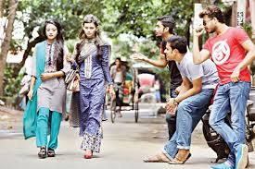
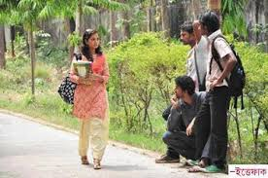
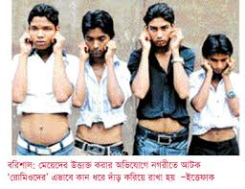
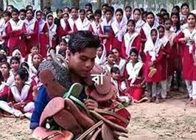
নিচের ছবি গুলো দ্বারা কি বুঝানো হয়েছে?
কিছু ছেলে মেয়েদের/মেয়েকে ইভটিজিং বা বিরক্ত করছে। আর ইভটিজিং করার এর ফলে শাস্তি পাচ্ছে।

Slide 4
ইভটিজিং<> Eveteasing <> اﻟﻧﺴﺎء

Slide 5
শিখনফল
এই পাঠ শেষে শিক্ষার্থীরা ……।
১। ইভটিজিং এর কূফল চিহ্নিত করতে পারবে;
২। ইভটিজিং এর সামাজিক প্রতিকারের পন্থাগুলো বর্ণনা করতে পারবে?
৩। ইভটিজিং এর গণমাধ্যমের ভূমিকা ব্যাখ্যা করতে পারবে?

Slide 6
ইভটিজিং নয়, চলি একসাথে।
হোক আমাদের মূল মন্ত্র

Slide 7
ইভটিজিং প্রতিকারের পন্থাঃ-
ধর্মীয় মূল্যবোধ শিক্ষা দিয়ে
রাষ্ট্রীয় আইনের যথাযথ প্রয়োগ করে।

Slide 8
ইভটিজিং প্রতিকারের পন্থাঃ-
ইভটিজিং মুক্ত পরিবেশ গড়ার লক্ষ্যে ছেলে মেয়ে সকলে শপথ নিয়ে।
ইভটিজারকে দৃষ্টান্তমূলক শাস্তি দিয়ে।
নারী পুরুষ মিলে সচেতনামূলক
জনসভা করে।

Slide 9
শিক্ষা প্রতিষ্ঠান যেমন, স্কুল, কলেজমাদরাসায়
ইভটিজিং বিরোধী কমিটি
গঠন করে ইভটিজিং প্রতিকার করা যায়
কর্মক্ষেত্রে নারী পুরুষ সচেতন হয়ে।

Slide 10
চল ইভটিজিং এর আইন সম্পর্কে জানতে নিচের ভিডিও টি দেখি।

Slide 11
পবিত্র কোরআন মাজিদে ইভটিজিং সম্পর্কে যা বলা আছে তা দেখি। মহান আল্লাহ তায়াল বলেনঃ-
“তোমরা একে অন্যের প্রতি দোষারোপ করবে না। এবং একে অপরকে মন্দনামে ডাকবে না। ঈমান গ্রহণের পর মন্দনামে ডাকা বড় ধরনের অপরাধ। যারা তওবা না করে তারাই যালিম।
( সূরা আল-হুজরাত, আয়াত নং -১১

Slide 12
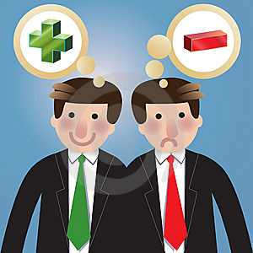
জোড়ায় জোড়ায় কাজ
রোল নং যাদের জোড় তারা ইভটিজিং এর ফলে কি কি সমস্যা সৃষ্টি হয় তা লিখ।
রোল নং যাদের বেজোড় তারা ইভটিজিং এর কুফল লিখ।

Slide 13
মূল্যায়ন
1। ইভটিজিং এর ফলে সামাজিক কী কী অপরাধ সংগঠিত হয়?
২। ইভটিজিং এর মূল উৎস কী?
৩। ইভটিজিং এর প্রতিরোধে করার জন্য সরকার কী কী প্রদক্ষেপ নিয়েছে?
৪। ইভটিজিং এর প্রতিরোধ করার জন্য সামাজিক মিডিয়া কী কী?
৫। ইভটিজিং এর প্রতিরোধ করার জন্য ধর্মীয় কী কী জ্ঞান থাকার দরকার?

Slide 14
বাড়ির কাজ
ফেনীর সোনাগাজী নুসরাত হত্যা সামাজিক কী কী প্রভাব পেলে বলে তুমি মনে কর? (১৫ থেকে ১৭ বাক্যে মধ্যে লিখতে হবে)

Slide 15
সবাইকে অসংখ্য ধন্যবাদ।

